Slide 1
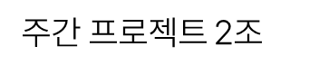

2023.10.04
2조 최서진 김기인 권용현 오전석
반도체 시장 동향
: 국내 무역 시장 기반 시장 분석

Slide 2

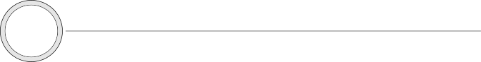
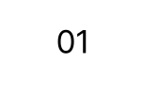
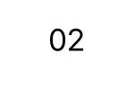
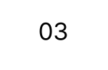
목차
2023.10.04
시계열 데이터 분석
1. 기온 및 날씨 데이터
다이어그램
전처리 과정
데이터 출처
Class
데이터 분석
국내 반도체 시장
국외 반도체 시장
글로벌 반도체 시장
국내 반도체 주식 시장

Slide 3


다이어그램
2023.10.04
전처리 과정
데이터 수집
데이터 저장
데이터 처리
데이터 분석 및 표출
서울 기상 데이터
기상청 기상자료개방포털
반도체 관련 데이터
UN Comtrade, 공공 데이터 포털, 한국 무역 통계, WSTS 등
주가 데이터
판다 read_html
pandas_datareader
서울 기상 데이터
파일셋에서 분자료, 서울(108), 기간 설정후
8월 데이터.csv 다운로드
반도체 관련 데이터
.csv, .xlsx 등 다양한 형식의 파일 다운로드
로그인이나 회원가입 같은 조건이 필요한 경우 직접 긁어서 데이터 생성
주가 데이터
read_html로 종목코드 불러올수 있으나
대한민국 대표 기업 공시채널에서 다운로드도 가능
서울 기상 데이터
8월 1일~8월 20일 부분만 추출
데이터 타입 변경
기호 변경
결측치, 이상치 처리 -> nan, 선형보간
법과 절기학을 기준으로 구분되는 열 추가
시간, 일별 통합 (평균값 사용)
반도체 관련 데이터
시간을 인덱스로 설정
문자열의 실수화
연도별, 국가별, 품목별 등 원하는 결과에 따라
그룹화
주가 데이터
pandas read_html 사용
삼성, 하이닉스 종목 코드 불러오기
pandas_datareader 사용
삼성, 하이닉스 2016년 ~ 2023년 주식 데이터 불러오기.
주식 데이터는 open, high, low, close, volume 열을 가지고 있고 각각 시가, 고가, 저가, 종가를 의미. 여기선 종가를 사용하기로 결정.
서울 기상 데이터
기온 - 나머지 변수간 상관관계 파악
그래프 해석
반도체 + 주가 데이터
논문, 학술지 등 참고
그래프 해석
분석 과정 및 결과
streamlit 웹 표출

Slide 4
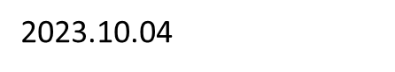

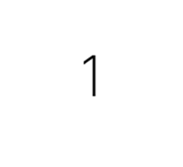
데이터 분석
국내 반도체 시장 구조

Slide 5
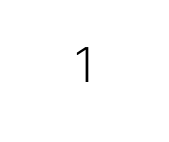
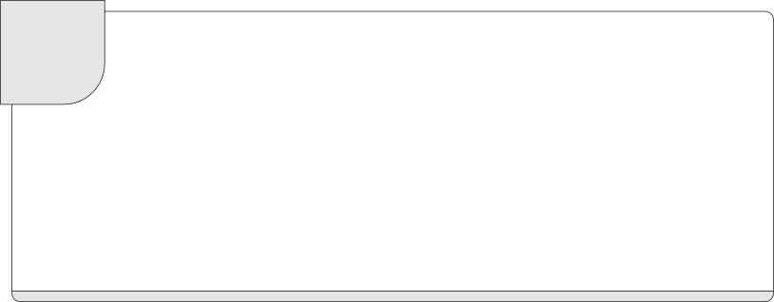
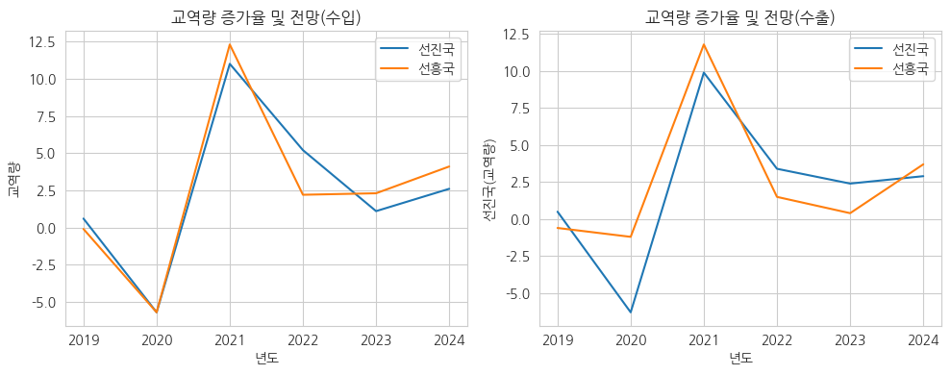
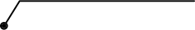
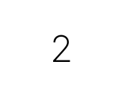
데이터 분석
2023.10.04
국내 반도체 시장 구조
2021년 이후 2023년까지 수입량은 선진국과 신흥국 모두 감소하는 추세
마찬가지로 수출량 또한 선진국과 신흥국 모두 감소하는 추세
2023년까지의 전세계 교역량은 감소
2024년의 교역량은 소폭 회복될 것으로 예측되나 현재 시점에선 글로벌 경기 둔화가 진행되고 있는 것을 확인 가능

Slide 6
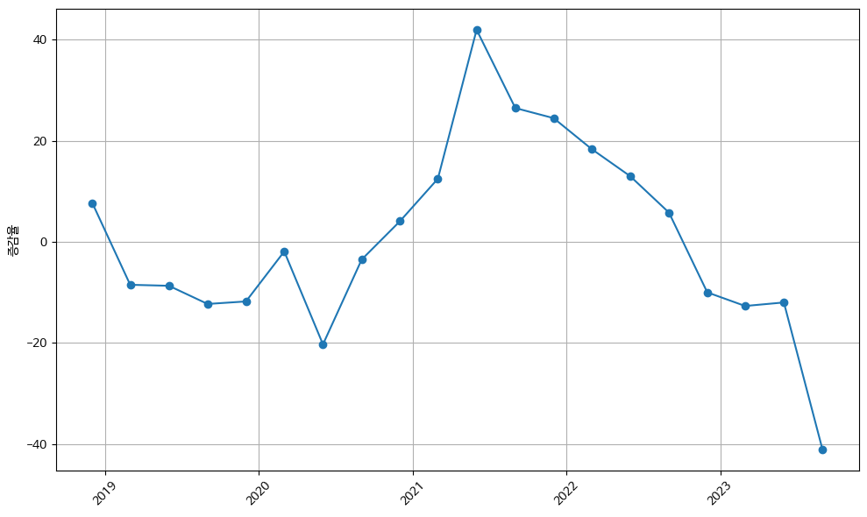
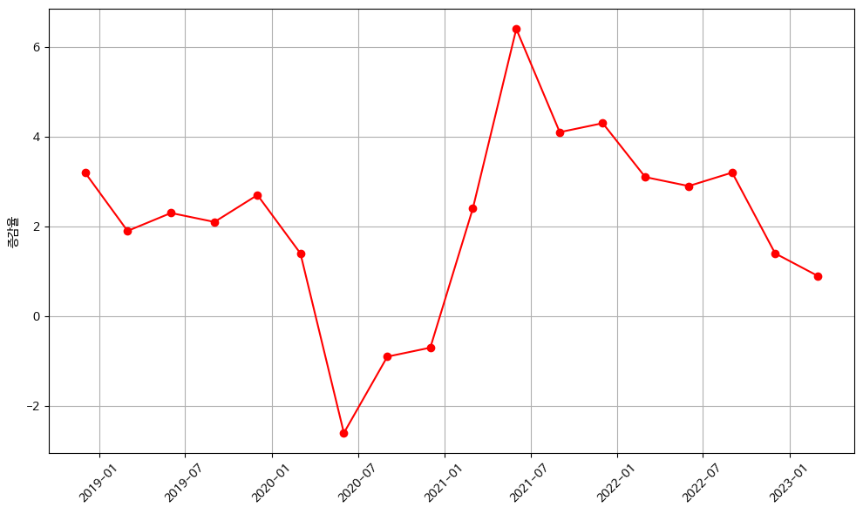
데이터 분석
2023.10.04
국내 반도체 시장 구조
국내 수출액 증감률
실질 GDP 증감률

Slide 7
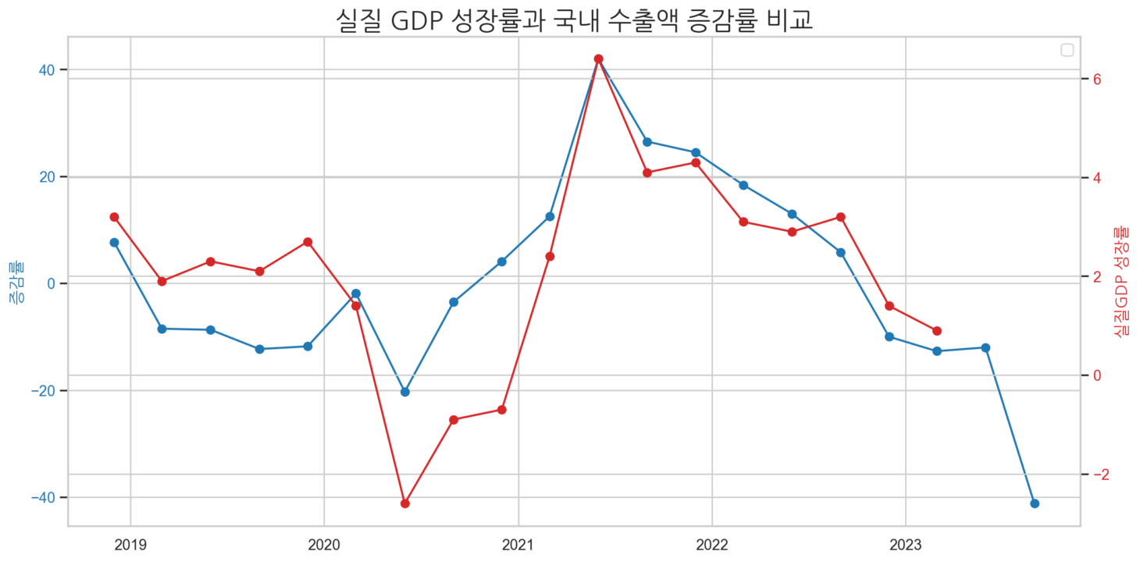
데이터 분석
2023.10.04
국내 반도체 시장 구조
실질 GDP의 성장률과 국내 수출액 증감율의
양상이 유사함

Slide 8
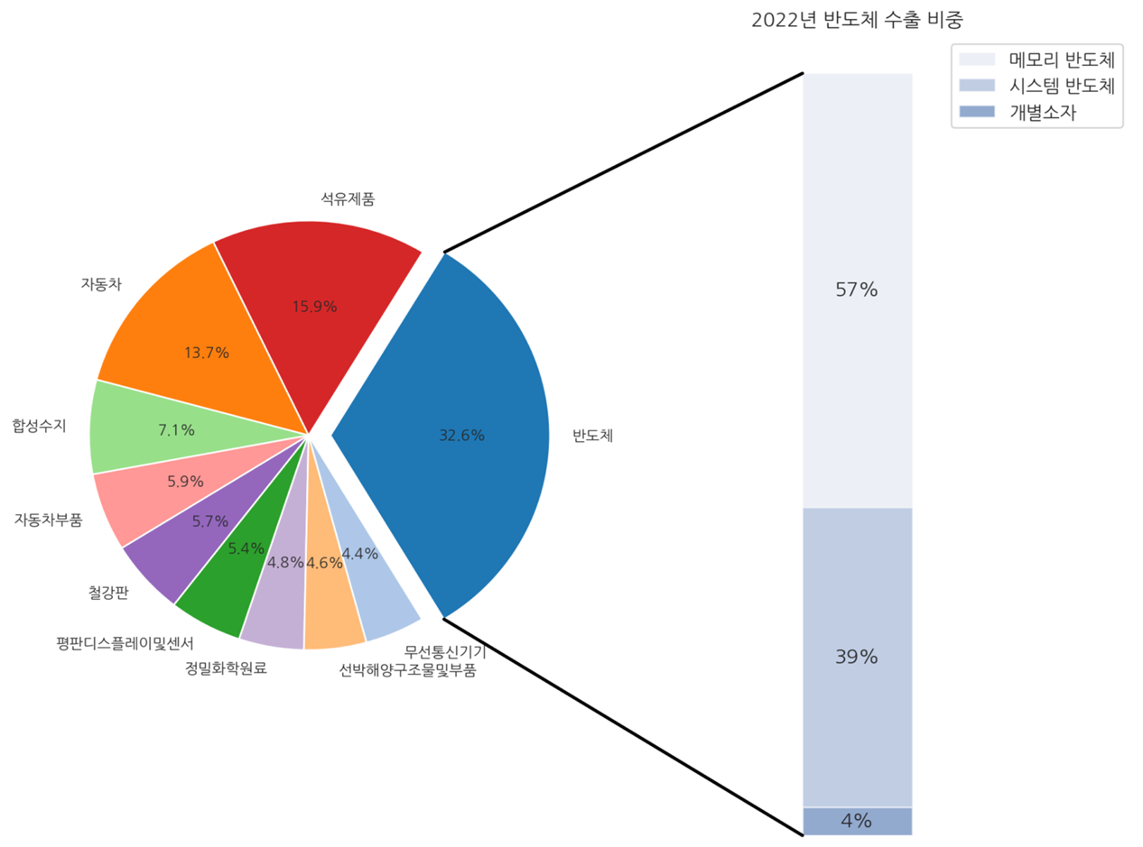
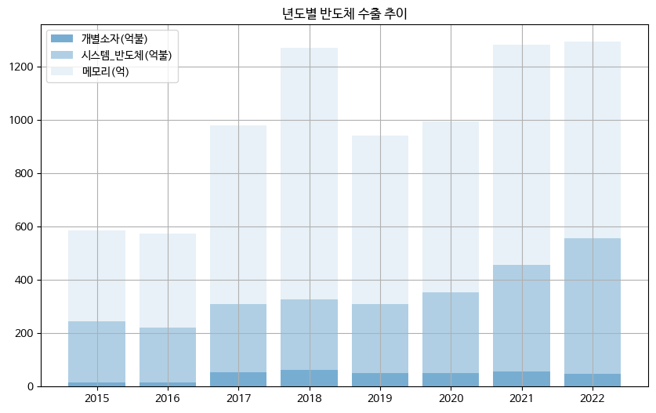
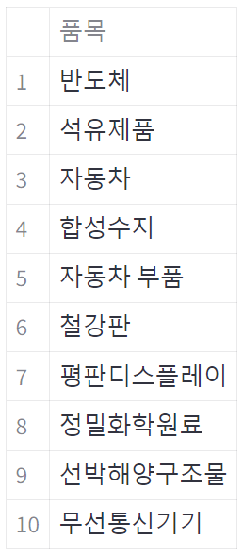
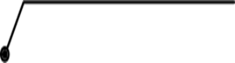
데이터 분석
2023.10.04
국내 반도체 시장 구조

Slide 9
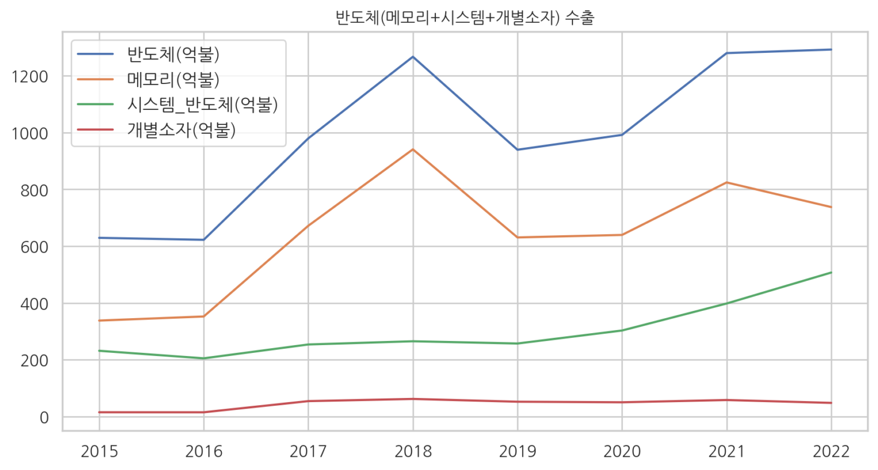
데이터 분석
2023.10.04
국내 반도체 시장 구조
- 반도체 수출 총합 그래프의 양상이 메모리 반도체 수출 그래프와 유사
- 메모리 반도체의 수출액 그래프가 시스템 반도체의 수출액 그래프보다 상단에 위치
-> 메모리 시스템의 비중이 시스템 메모리보다 큼

Slide 10
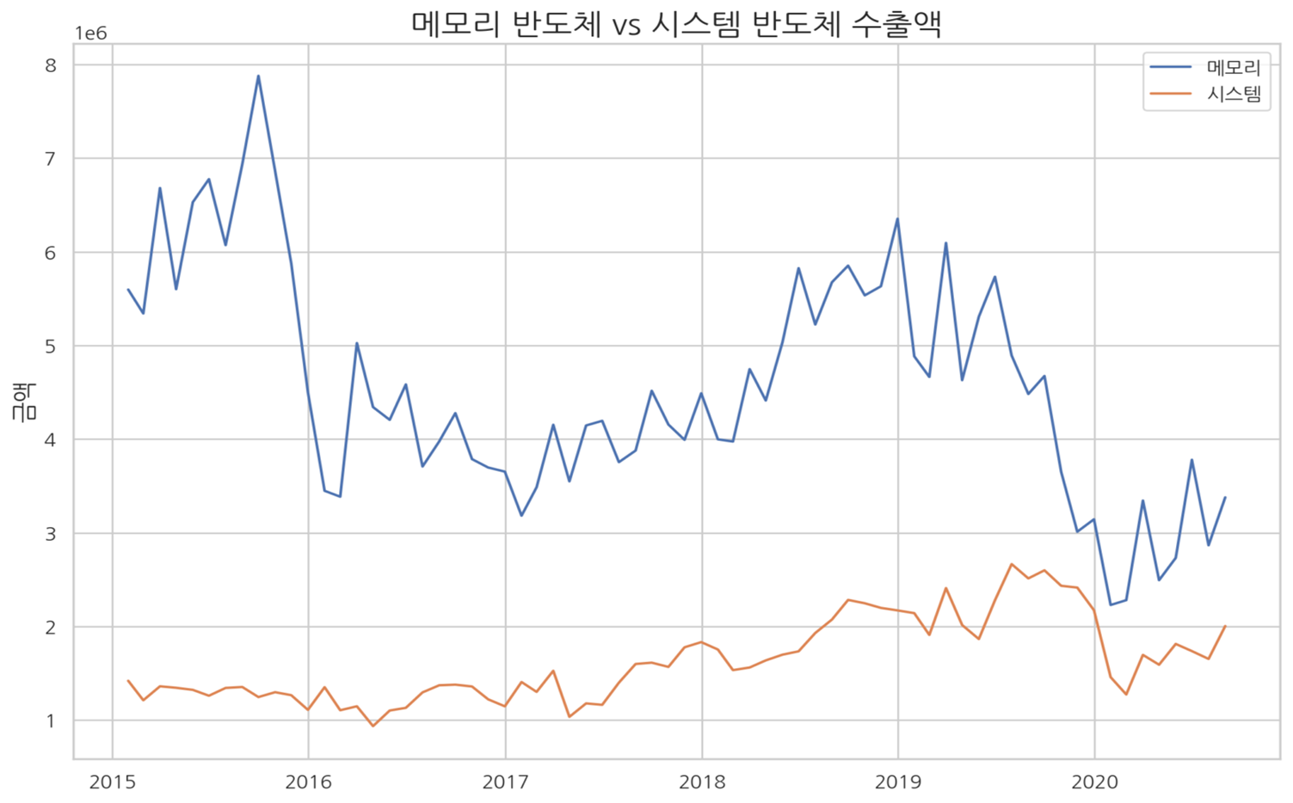
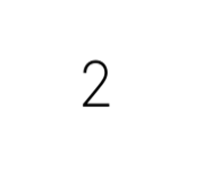
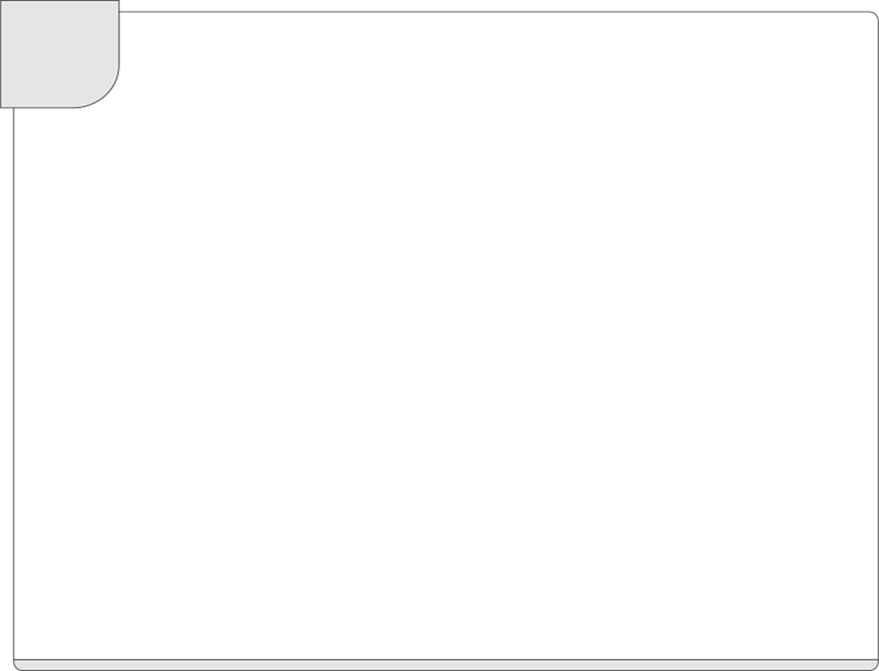
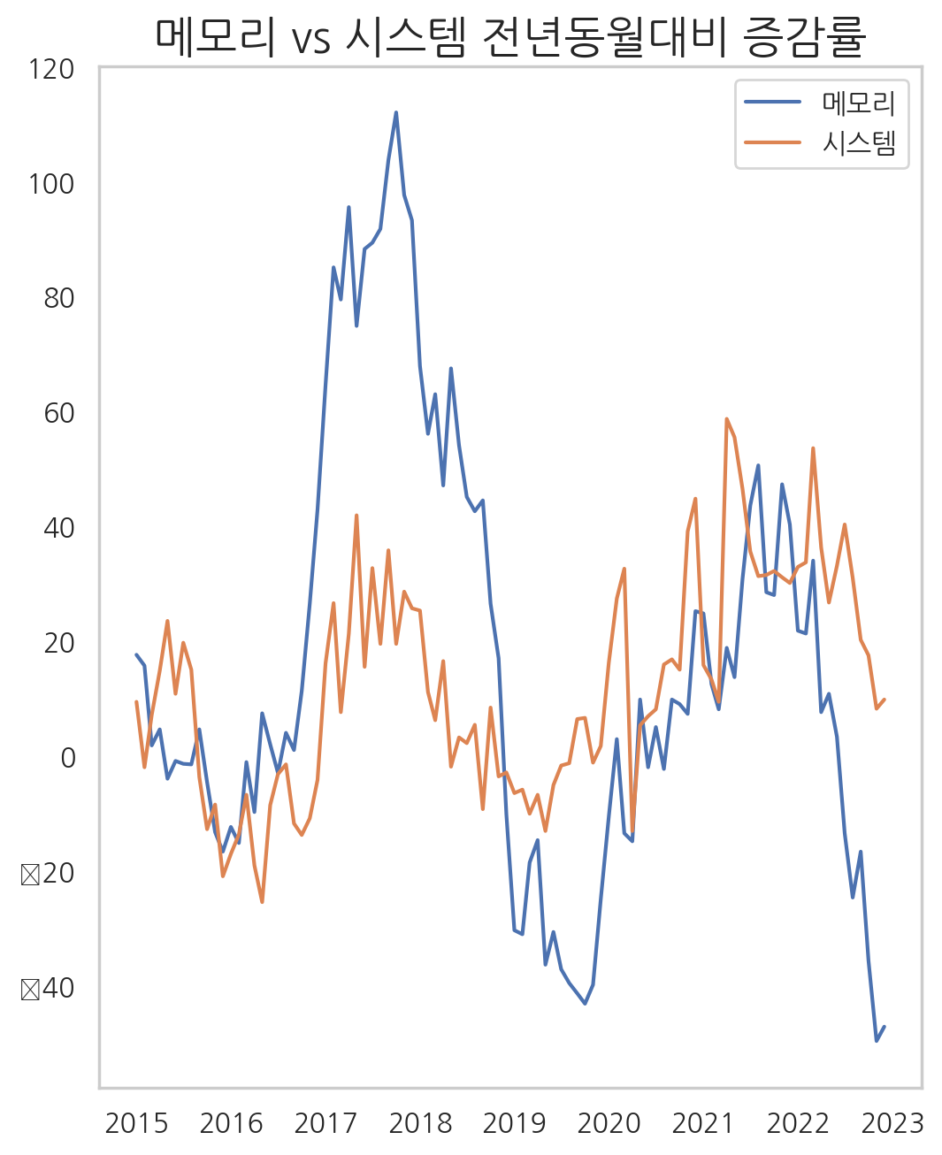
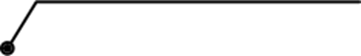
데이터 분석
2023.10.04
국내 반도체 시장 구조
메모리 반도체의 수출액 > 시스템 반도체 수출액
메모리 반도체의 가격변동성 > 시스템 반도체의 가격변동성

Slide 11
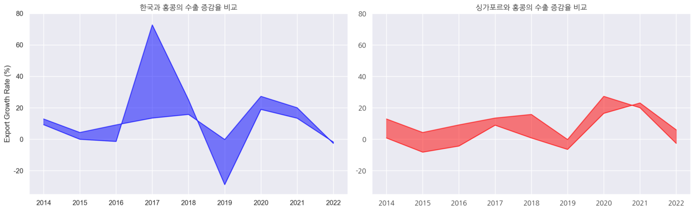
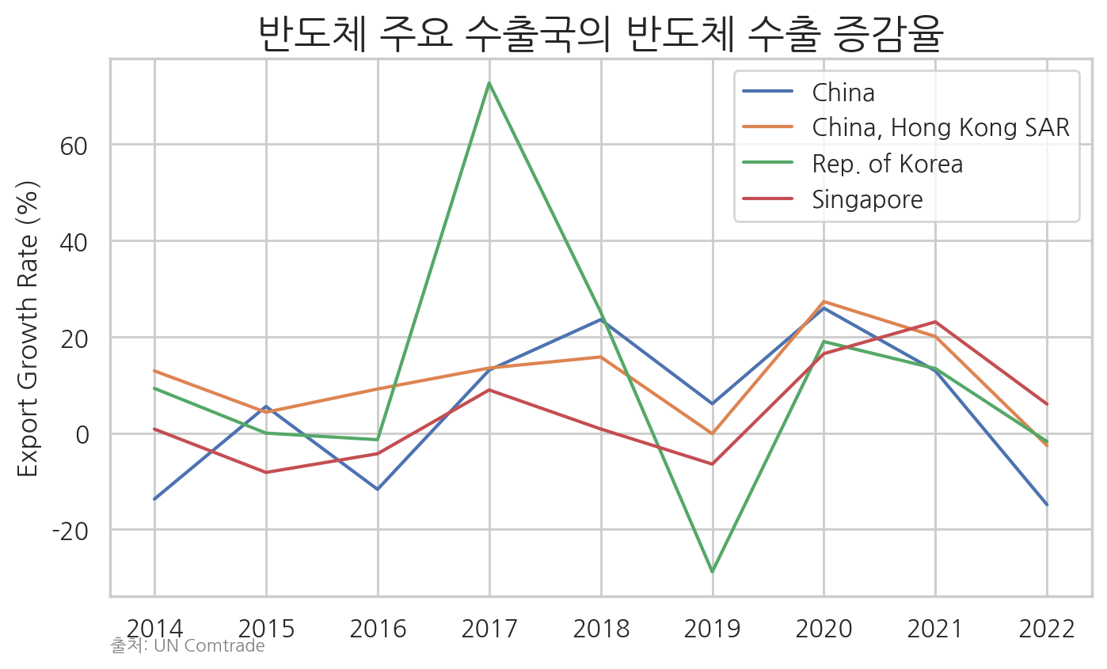
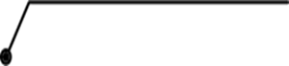
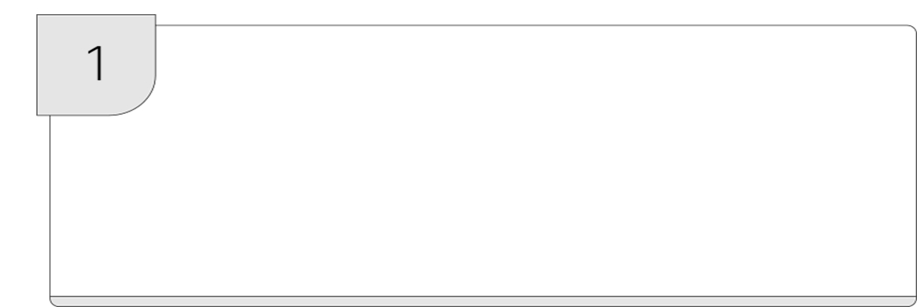
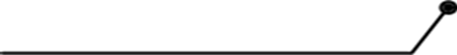
데이터 분석
2023.10.04
국내 반도체 시장 구조
반도체 주요 수출국의 수출 증감율과 비교해 봤을 때, 한국의 반도체 수출 증감율 폭이 크다
한국과 홍콩의 수출 증감율 차 > 싱가포르와 홍콩의 수출 증감율 차

Slide 12

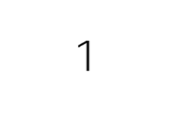
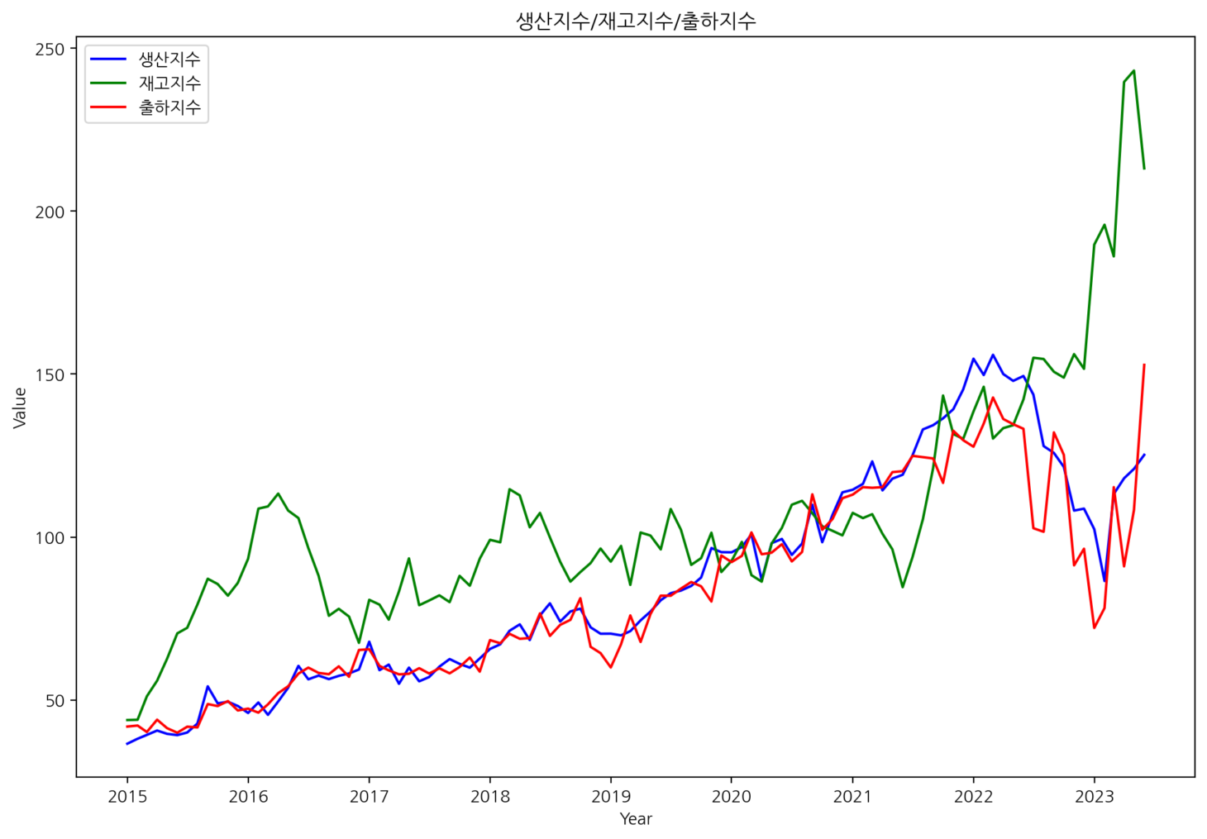
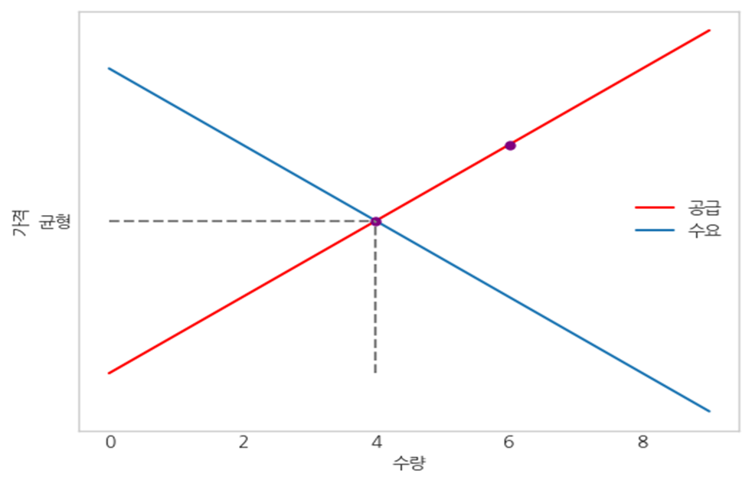
데이터 분석
2023.10.04
국내 반도체 시장 구조
2022년 이후 재고지수가 생산지수를 추월
반도체의 과잉공급으로 평균 판매 단가 하락
(수요<공급) 수요량보다 높은 공급량은 수요 되지 못한 잉여분을 생성. 소비자를 찾지 못한 잉여분(초과 공급)은 가격을 균형 가격까지 하락시켜 구매자의 소비를 유도함

Slide 13
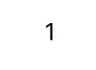
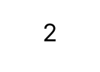
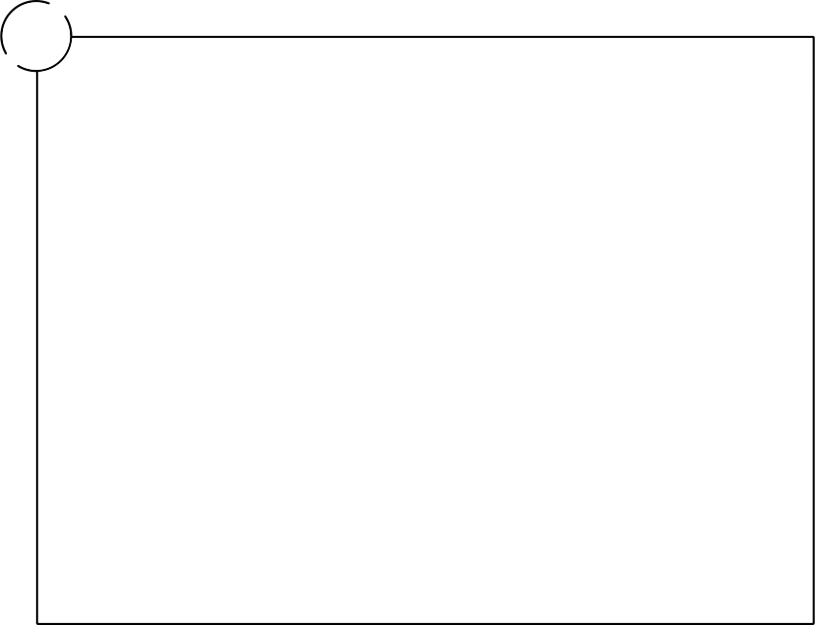
데이터 분석
2023.10.04
국내 반도체 시장 구조
IMF에서 발표한 전세계 무역량 증감율 통계에 따르면 2021년 상반기 이후 글로벌 무역량은 감소하는 추세
국내 수출액 또한 감소하는 추세이며 이에 따라 실질 GDP 또한 감소하는 것을 확인할 수 있음
한국의 수출 품목 중 반도체가 가장 높은 비중을 차지하며, 반도체 중에서도 메모리 반도체의 수출 비중이 가장 높음
메모리 반도체의 가격 변동성은 시스템 반도체의 가격 변동성 보다 큼
반도체 주요 수출국과 비교하였을 때, 한국의 반도체 수출 증감율의 폭이 훨씬 큰 것을 확인할 수 있음
우상향하는 재고지수에 따라 평균 판매 단가는 하락
1. 한국의 반도체 수출량은 가격 변동성이 큰 메모리 반도체에 대한 의존성이 높다. 따라서 반도체 주요 수출 국가와 비교해보았을 때 수출액의 증감폭이 타국보다 큰 것을 확인할 수 있다.
2. 수출 품목 중 가장 큰 비중을 차지하는 반도체의 수출 증감폭이 크다는 것은 한국의 반도체 시장의 둔화가 국내 실질 GDP 감소 원인 중 큰 지분을 가지고 있다고 예측할 수 있다.
3. 반도체 누적 재고는 반도체 시장의 공급 과잉을 초래해 평균 판매 단가를 하락시킨다. 이는 반도체의 가격이 시장의 균형 가격에 도달할 때까지 이뤄지며 누적된 재고가 해소되는 시점이 국내 반도체 시장의 상승 시기일 것이라 예측할 수 있다.

Slide 14
데이터 분석
2
국외 반도체 시장 구조
한국의 수출품(메모리 반도체)의 수요 분야에 대한 분석

Slide 15
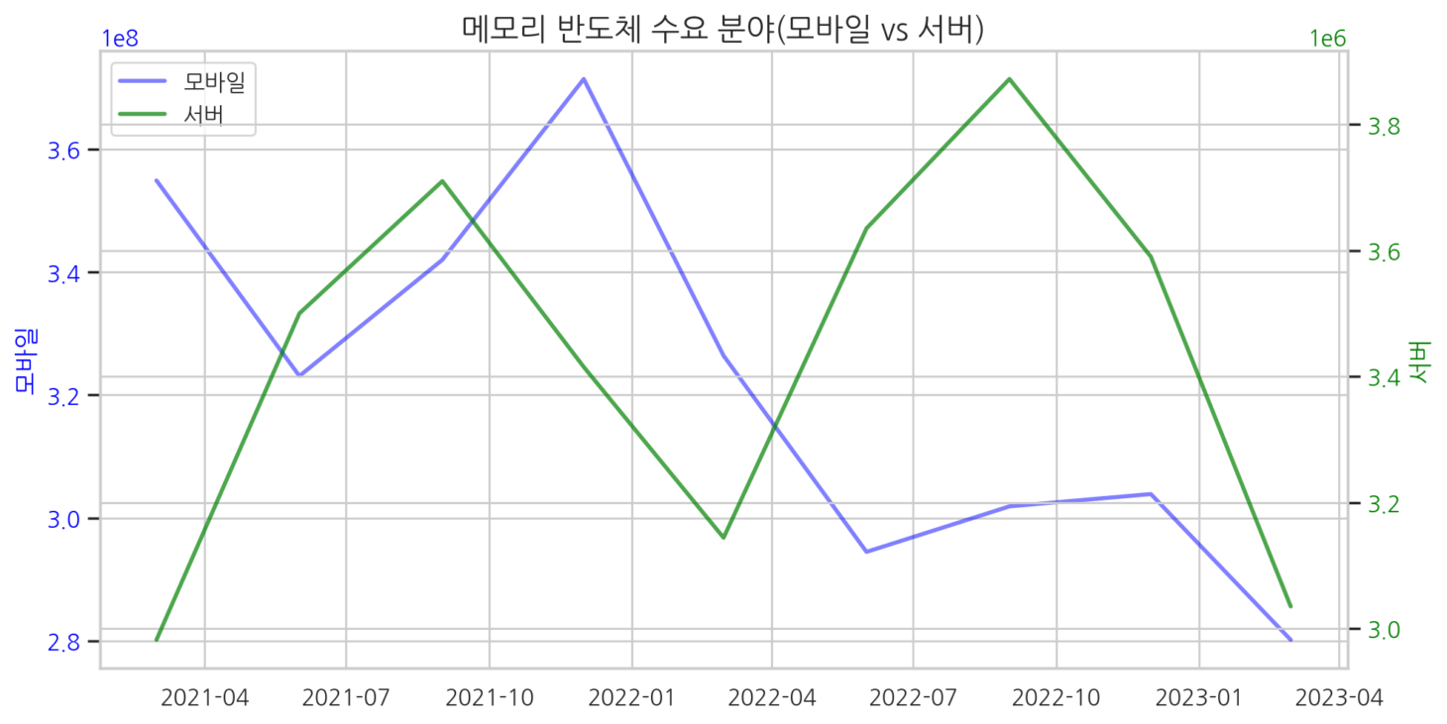
데이터 분석
2023.10.04
국외 반도체 시장 구조
한국의 수출품(메모리 반도체)의 수요 분야에 대한 분석
한국의 수출 품목 중 메모리 반도체가 수요되는 분야:
서버의 수요가 모바일의 수요보다 높다

Slide 16
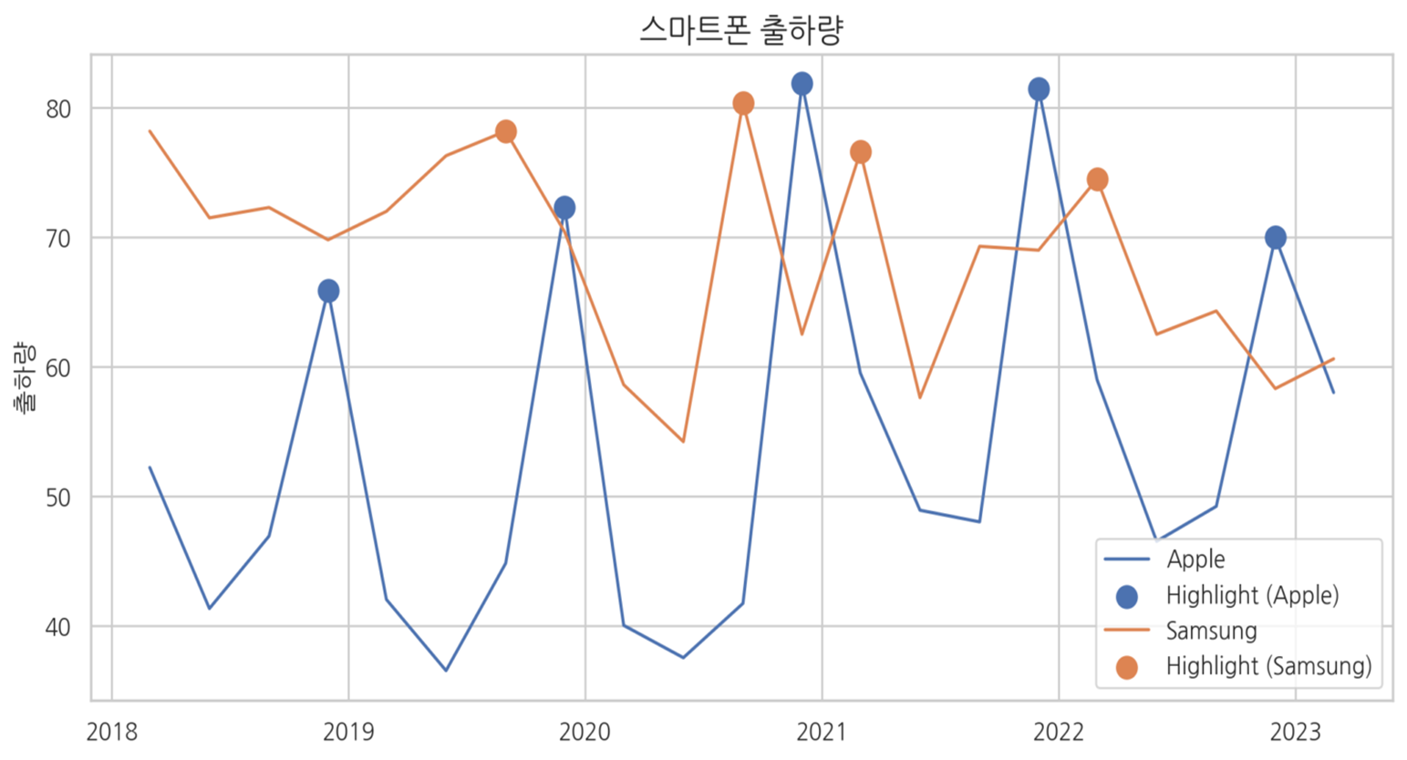
데이터 분석
2023.10.04
국외 반도체 시장 구조
한국의 수출품(메모리 반도체)의 수요 분야에 대한 분석
스마트폰 출하량의 고점의 높이가 점점 낮아지고 있음
해가 바뀔 때마다 스마트폰의 구입량이 감소. 즉 스마트폰의 교체 주기가 늘어나고 있음

Slide 17
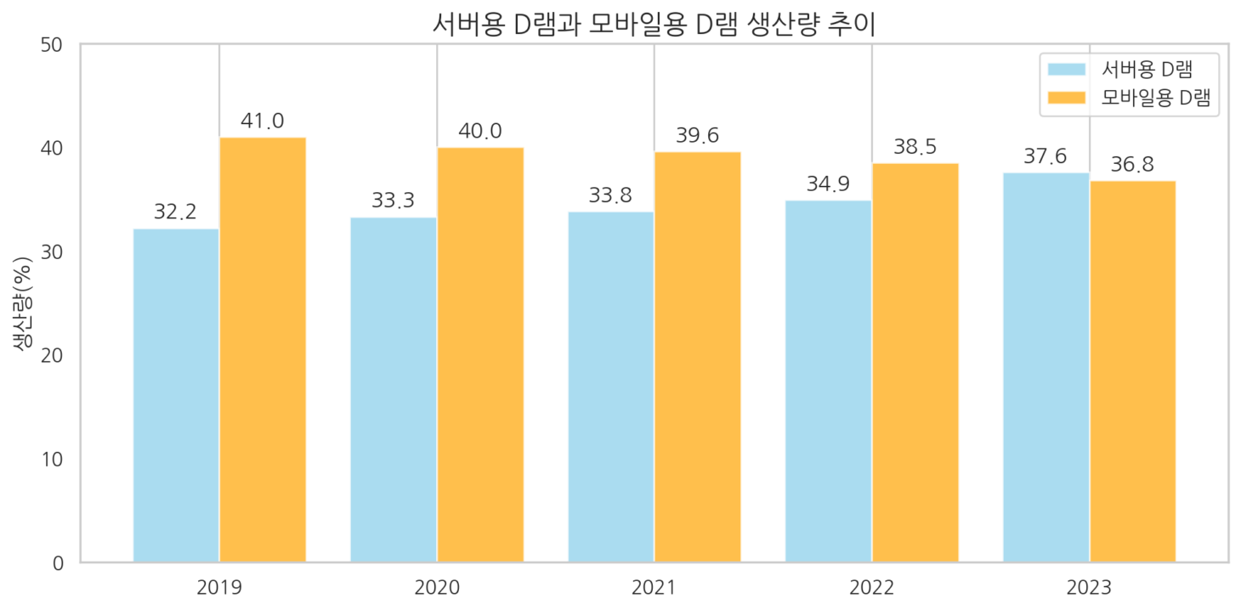
데이터 분석
2023.10.04
국외 반도체 시장 구조
한국의 수출품(메모리 반도체)의 수요 분야에 대한 분석
서버용 D램의 생산량 증가
모바일용 D램의 생산량 감소
서버용 D램의 생산량이 모바일용 D램을 따라잡는 추세

Slide 18

데이터 분석
2023.10.04
모바일과 서버에 사용되는 메모리 반도체를 비교해보았을 때, 서버의 수요가 모바일보다 높음
그 원인으로는 스마트폰 교체 주기의 증가를 들 수 있음
서버용 D램과 모바일용 D램의 생산량을 비교해보았을 때 서버용 D램이 모바일용 D램을 따라잡는 추세
메모리 반도체의 수요는 스마트폰 교체 주기 증가 등의 원인으로 인해 감소하는 추세이다. 서버에 사용되는 D램의 생산량은 증가하고 있지만 출하량 자체의 크기가 크지 않다
전체적으로 메모리 반도체의 성장률은 둔화될 것이라 전망할 수 있다

Slide 19
데이터 분석
3
글로벌 반도체 시장 구조

Slide 20
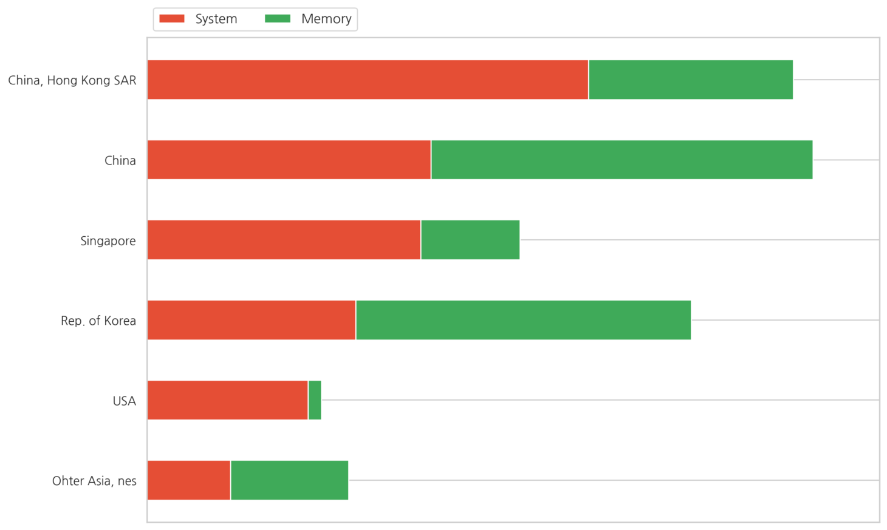
데이터 분석
2023.10.04
글로벌 반도체 시장 구조
2022년 기준 주요 반도체 수출 국가의 수출 품목 비중:
중국과 한국을 제외한 나머지 국가는 시스템 반도체의 비중이 큼

Slide 21
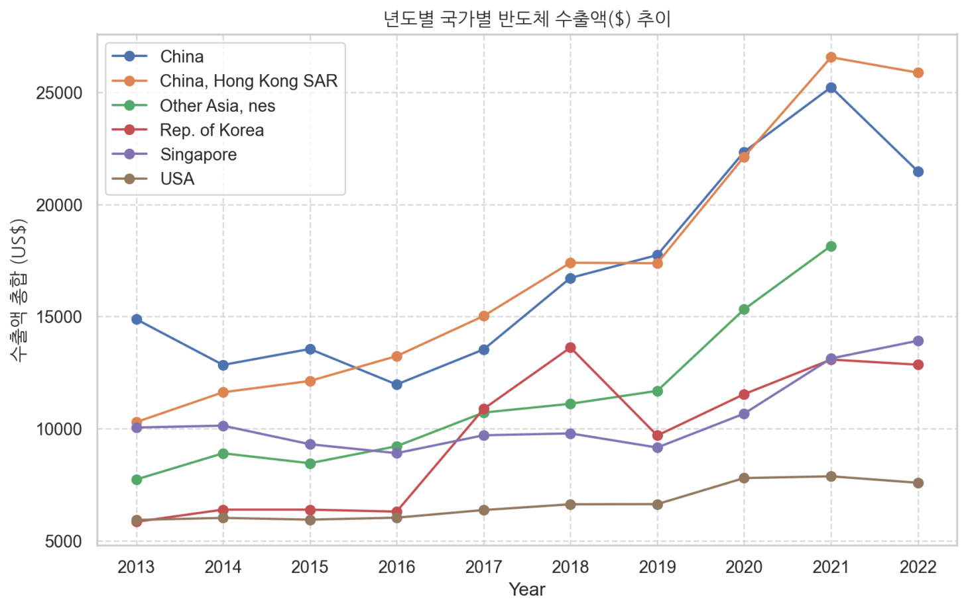
데이터 분석
2023.10.04
글로벌 반도체 시장 구조
한국의 주요 수출 품목이 반도체지만 글로벌 반도체 시장을 기준으로 봤을 때 비중은 크지 않은 편

Slide 22
데이터 분석
2023.10.04
글로벌 반도체 시장 구조
한국의 경우 메모리 반도체가 수출 비중의 절반 이상을 차지하고 있으며, 중국의 경우 노동력을 필두로 메모리 반도체와 시스템 반도체의 균형적인 발전을 이뤄냈다
앞서 보았듯 가격변동성이 크고 성장 전망이 어두운 메모리 반도체보단 시스템 반도체를 주력으로 하는 국가들이 수출액 상위를 차지하고 있는 것을 확인할 수 있다
1. 22년 기준, 중국과 한국을 제외한 주요 반도체 수출 국가는 메모리 반도체보다 시스템 반도체의 수출 비중이 큼

Slide 23
데이터 분석
4
국내 반도체 주가 분석

Slide 24
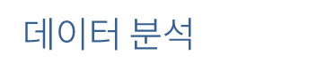
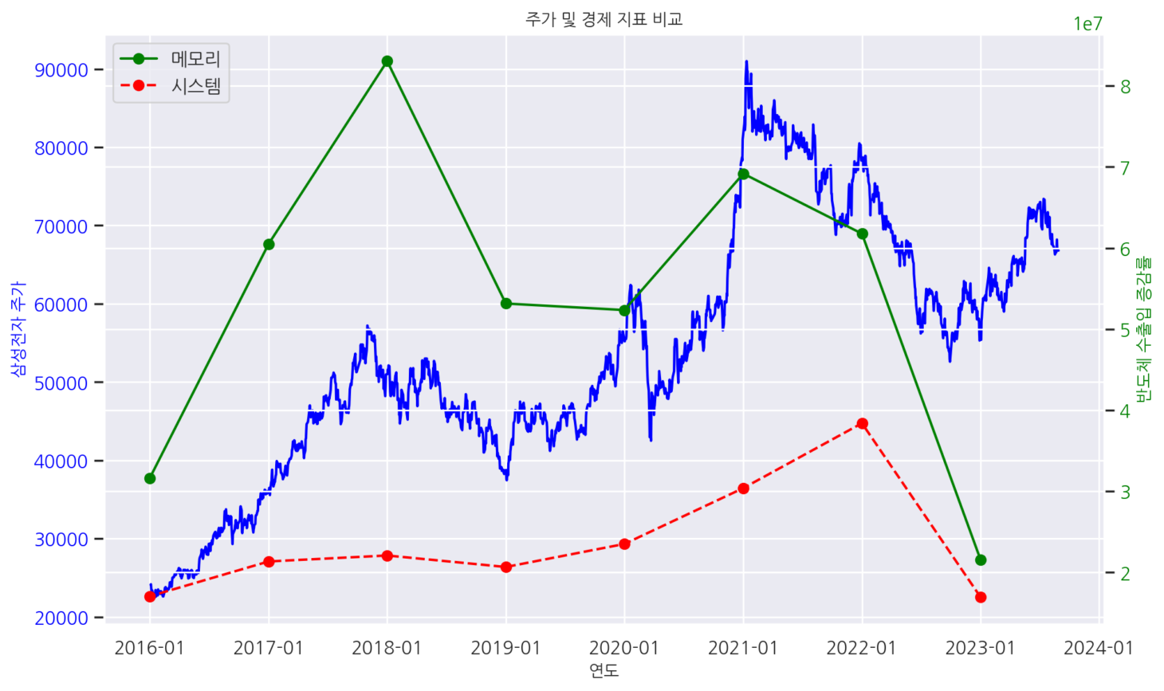
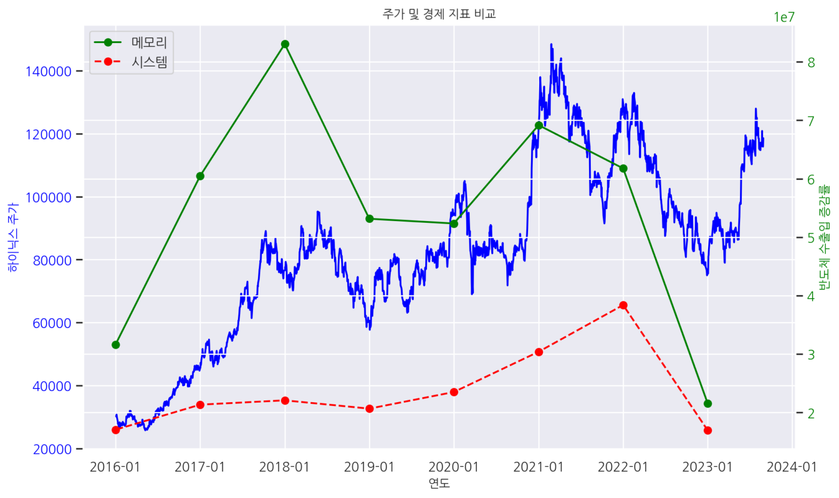
국내 반도체 주가 분석
삼성과 SK 하이닉스 모두 2021년-2022년 사이의 상승 곡선을 제외한 부분에서 시스템 반도체보다는 메모리 반도체의 수출 그래프를 따라가는 양상을 보임
가격 변동이 심한 메모리를 따라 주가의 변동이 있었다는 예측
2023.10.04

Slide 25
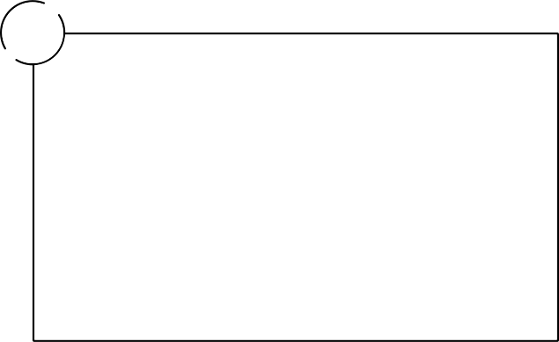
데이터 분석
2023.10.04
Derive Insight
1
2
메모리 반도체의 생산 방식은 대량생산이 기본적이며 따라서 재고 누적에 민감하고 가격 변동이 심하다. 반대로 시스템 반도체는 소량 생산되며 제작까지의 시간이 소요돼 가격 변동이 적다.
메모리 반도체에 대한 의존도가 높은 한국은 글로벌 IT 수요 둔화에 타국보다 더 민감할 수밖에 없고 같은 경제 위축에도 더 큰 실질 GDP의 하락을 경험하게 된다.
누적재고의 증가는 평균 판매 단가를 하락시킨다. 평균 판매 단가가 하락했다는 것은 가치가 감소했다는 것으로 이는 기업의 수익성이 하락했다는 것을 뜻한다. 이는 기업의 주가 하락을 짐작할 수 있는 지표이다.
여전히 재고지수는 생산지수를 초과하지만 근일의 반도체 관련주는 상승세이다. 이는 재고지수가 정점을 찍은 뒤 감소하고 있기 때문이며, 앞으로의 누적 재고의 해소를 기대해보는 바이다.
3
결론 및 시사점
메모리 반도체의 성장률은 둔화될 전망이다. 이는 변동성이 크다는 특징과 더불어 한국이 메모리 반도체에 대한 의존도를 낮춰야 할 필요성을 제기한다.
한국은 시스템 반도체의 설계 및 기술 개발을 주력으로 하는 기업이 많지 않으며 , 주로 세부 부품을 중국에 수출하고 완성품을 역수입하고 있다. 따라서 자체적인 기술 개발과 시스템 반도체에 대한 설비 투자에 대한 논의가 필요하다.
국내 반도체 시장의 구조를 중심으로 현 시점 반도체 시장에서의 한국 시장의 위치와 원인 분석 및 도출, 나아가 더 나은 전망을 위한 의논점까지 생각해 보았다.

